Slide 1

Муниципальное бюджетное дошкольное общеобразовательное учреждение «Центр развития ребенка-детский сад №12»
«Моя педагогическая находка»
«Фольгопластика»
Воспитатель :
Филонова Елена Анатольевна
Notes:
Оригинальные шаблоны для презентаций: https://presentation-creation.ru/powerpoint-templates.html
Бесплатно и без регистрации.

Slide 2

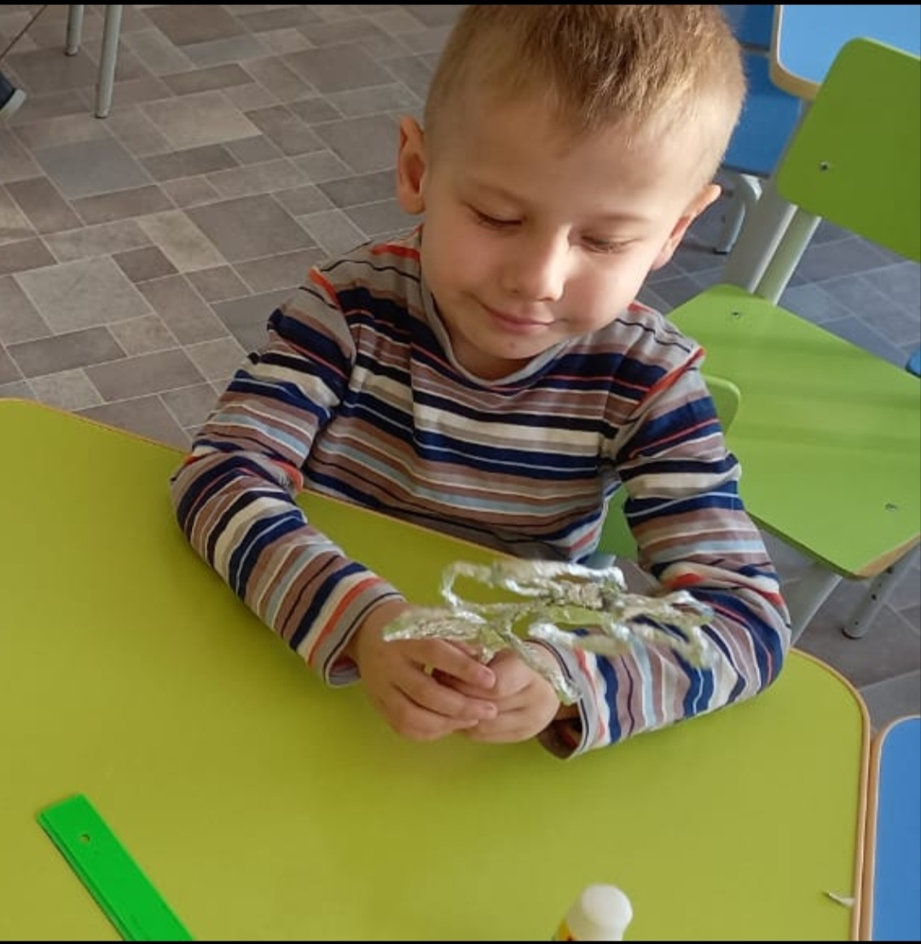
Почему фольга?
Помогает проявить:
Творческие;
Конструктивные;
Оформительские способности.
Прекрасный доступный
материал;
Несложная техника;
Выглядит интересно;
В сочетании фантазии и
умения рождает
удивительные поделки;
Занятия с фольгой
превращают детей
в маленьких волшебников.

Slide 3
Практическая значимость:
1
Познавательное развитие
2
Речевое развитие
3
Худужественно-эстетическое развитие
4
Социально-коммуникативное развитие
5
Физическое развитие

Slide 4
Техники изготовления поделок:
1
Обертывание предметов
2
Скульптурная лепка (объемные поделки)
3
Жгутиковое (ажурное) плетение
4
Тиснение
5
Аппликация

Slide 5
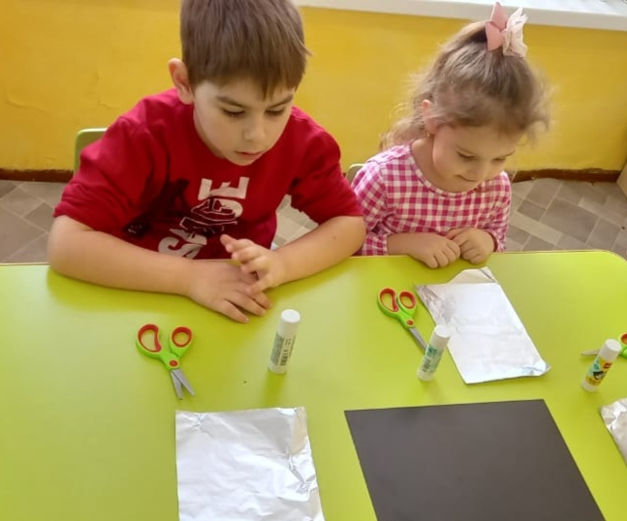
Обёртывание предметов
Используется бросовый, природный материал и оборачивается фольгой,разглаживается по форме.

Slide 6
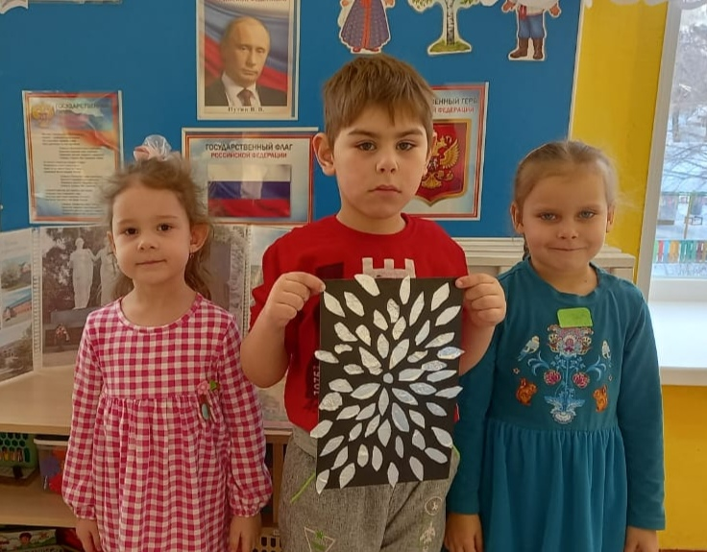
Аппликация
Используется бросовый, природный материал и оборачивается фольгой,разглаживается по форме.

Slide 7
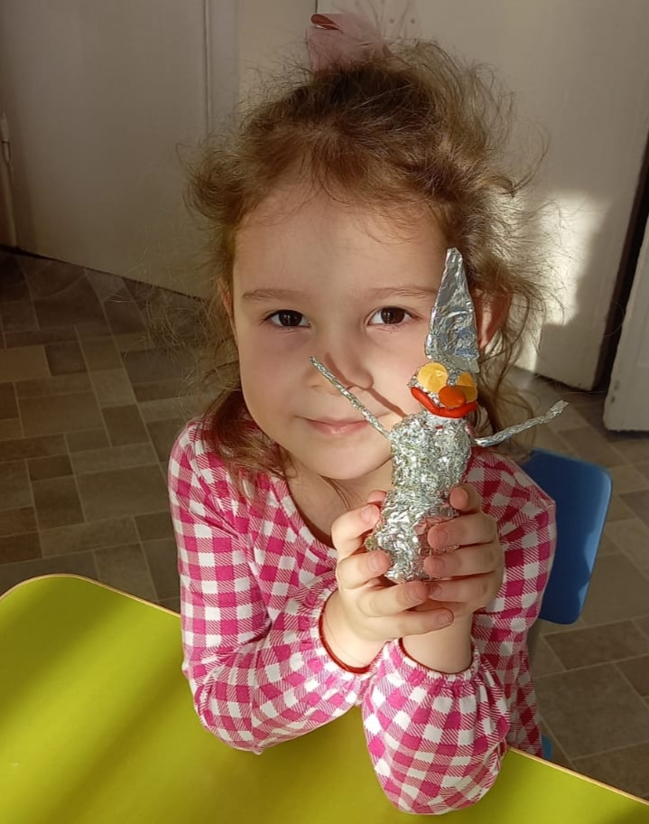
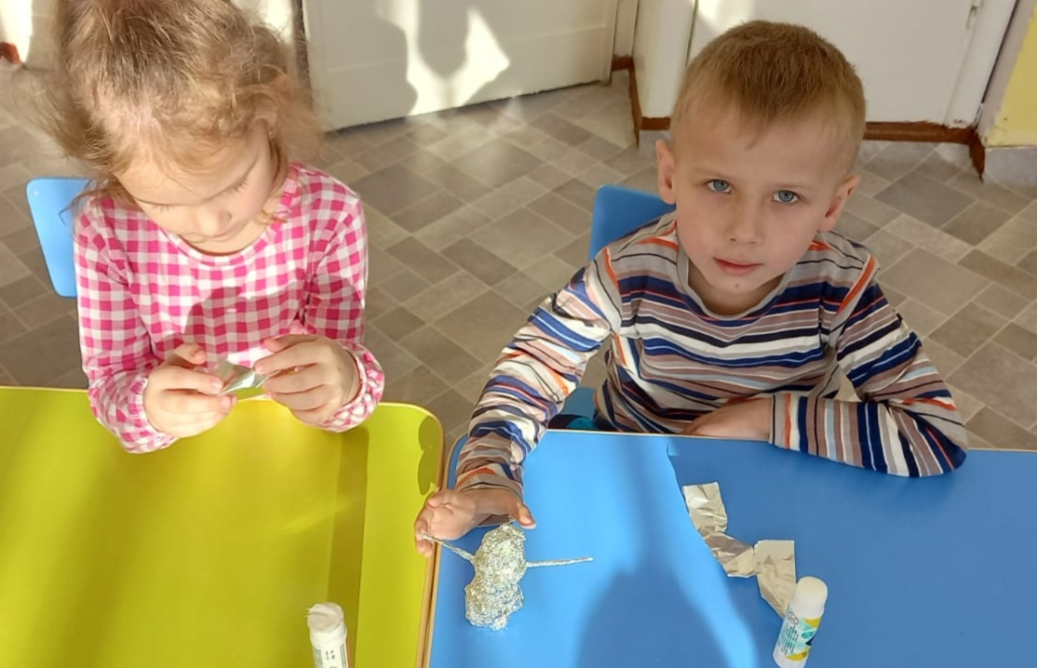
Скульптурная лепка или моделирование
(объёмные поделки из фольги)
Раскатываются отдельные делали
в виде шариков и колбасок;
Соединяются вместе
Образуется поделка.
добавить фото ладоней ребенка

Slide 8
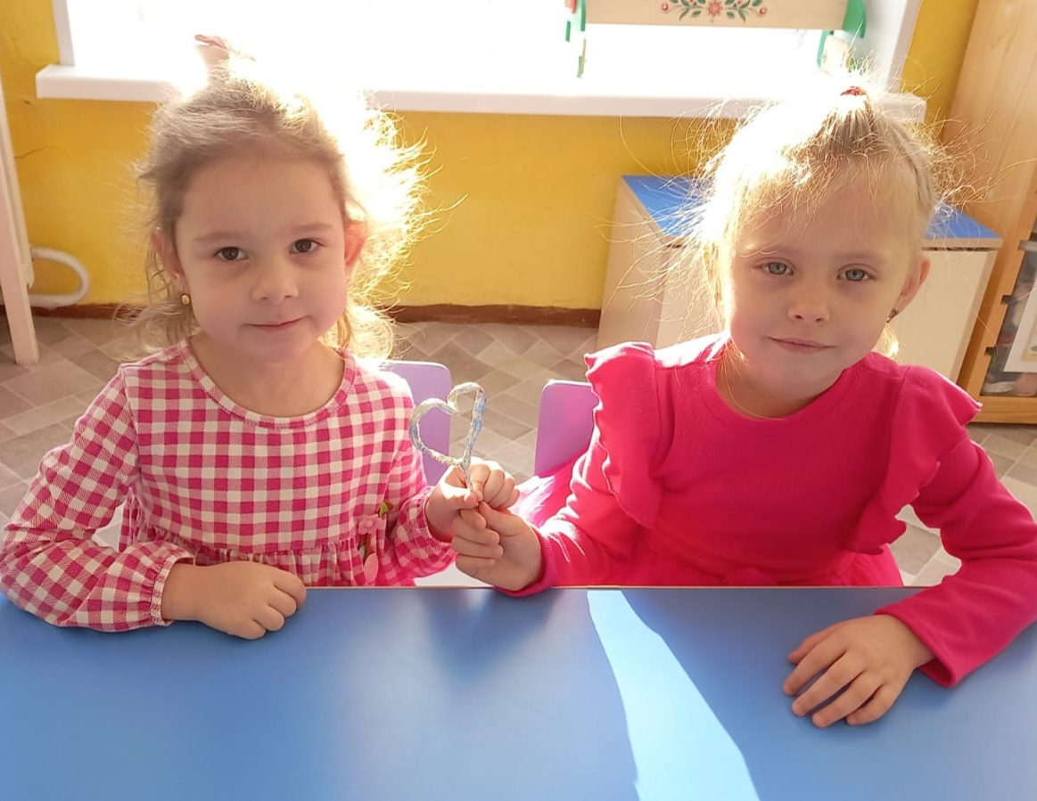
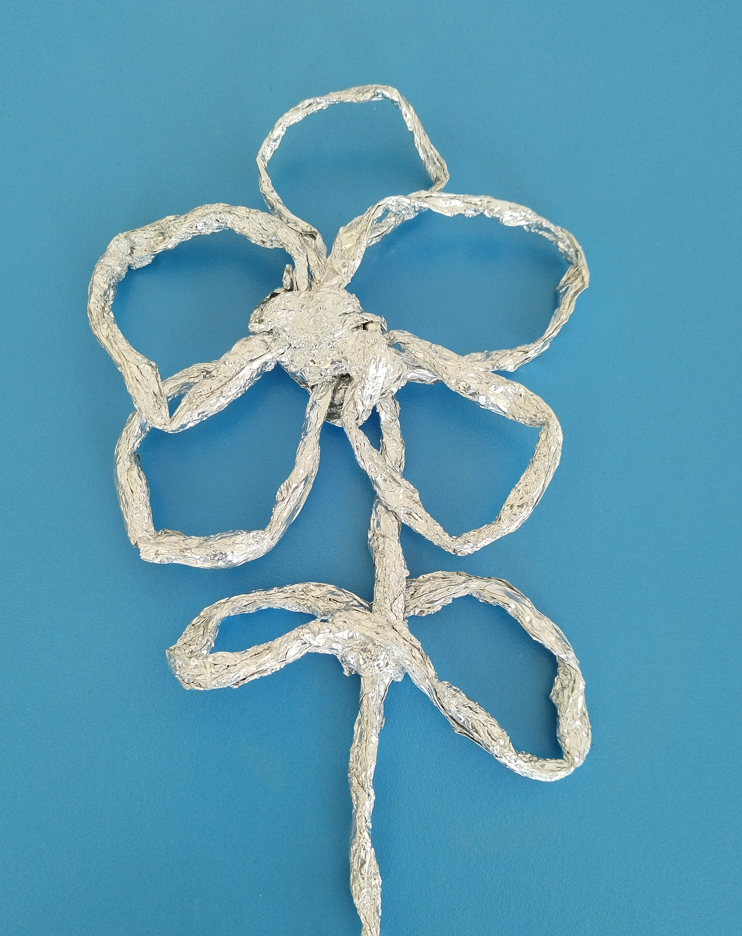
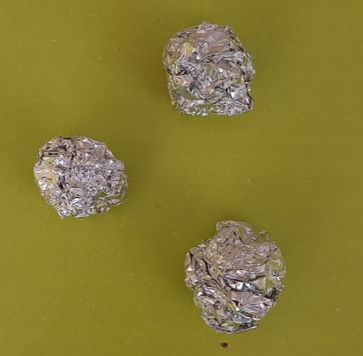
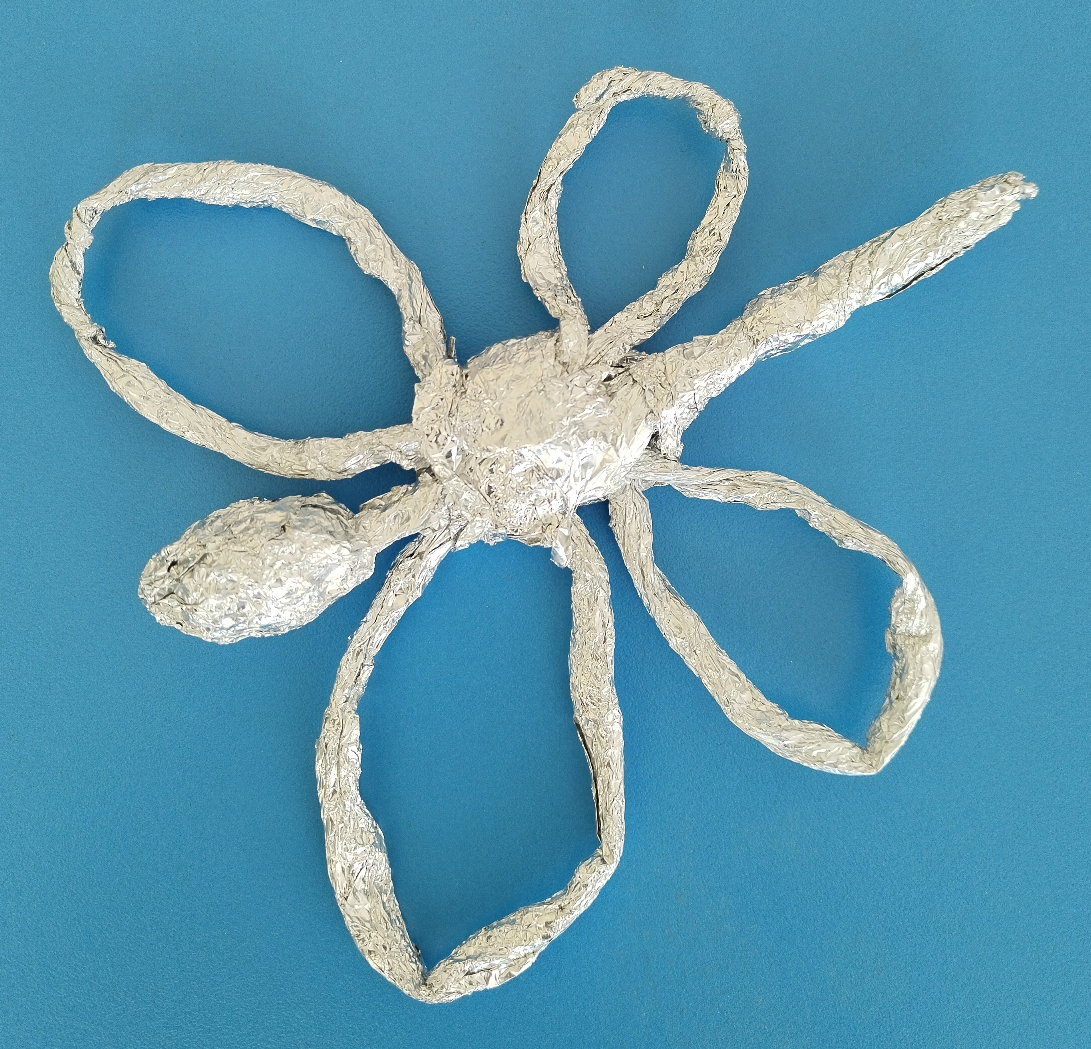
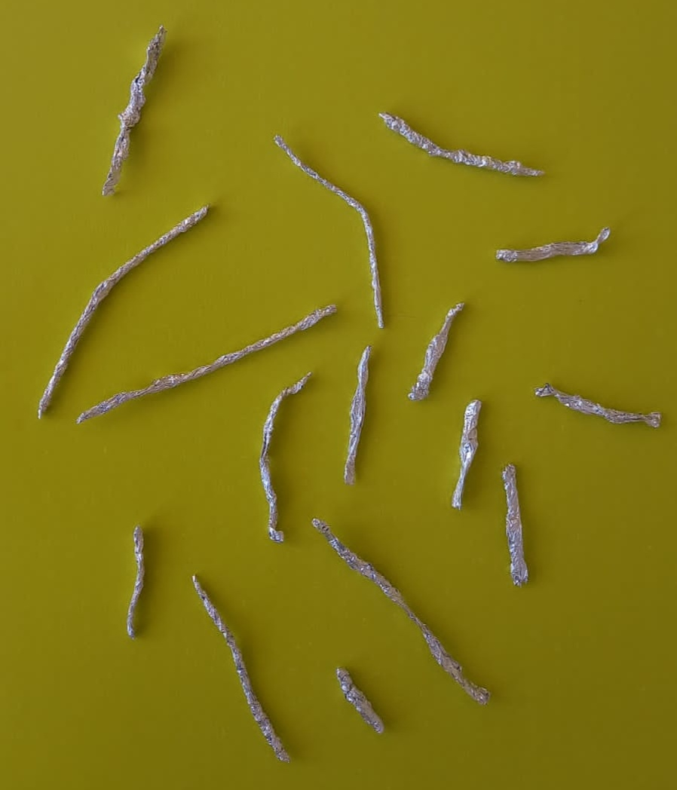
Жгутиковое (ажурное плетение)
Раскатываются отдельные делали
в виде шариков и колбасок;
Соединяются вместе
Образуется поделка.

Slide 9
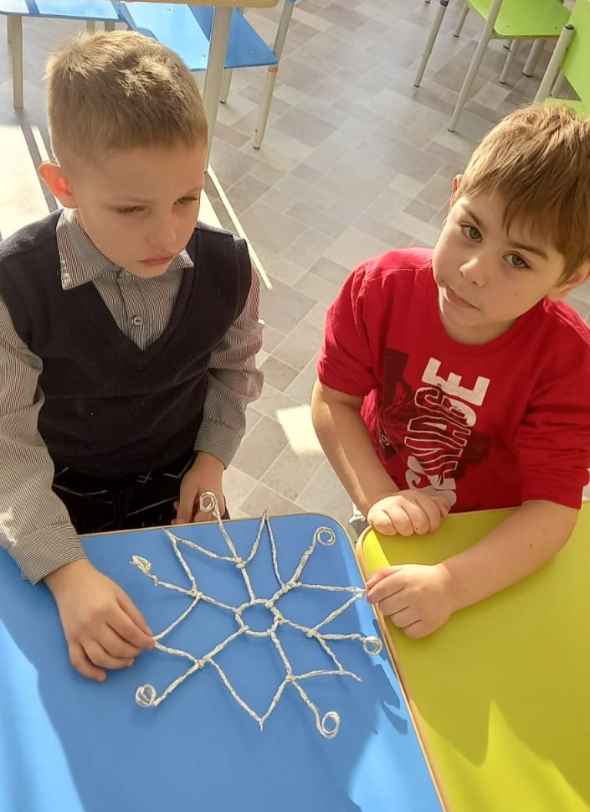
Жгутиковое (ажурное плетение)

Slide 10
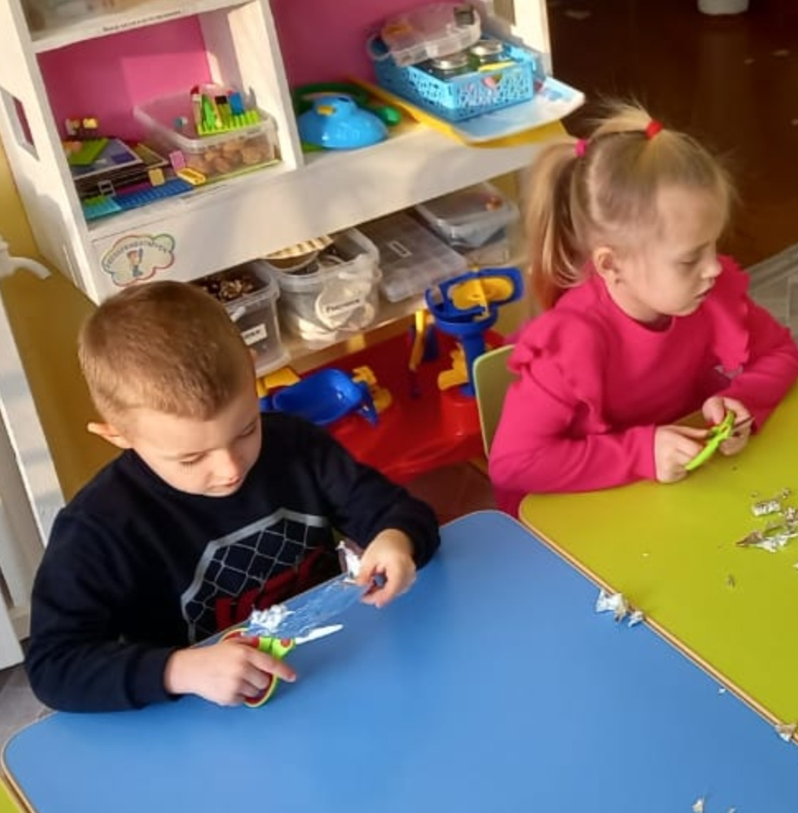
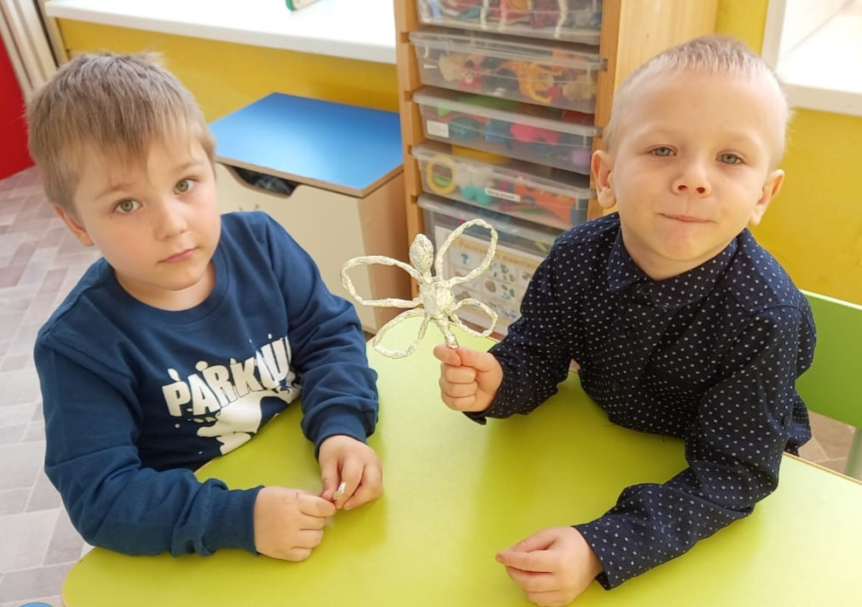
Тиснение
Раскатываются отдельные делали
в виде шариков и колбасок;
Соединяются вместе
Образуется поделка.
добавить фото ладоней ребенка

Slide 11
Значимость работы с точки зрения
ФГОС ДО
Развитие творческих способностей;
Умение нестардартно мыслить;
Находить выход из любой ситуации;
Самостоятельно принимать решения

Slide 12
Спасибо за внимание!

